Slide 1
交通信号灯实验
2017软件开发技术实验四

Slide 2
设计要求
加入一个十字路口图片（可下载可选用现有的，也可以手画）
要求完成四个路口各三盏灯的红黄绿三种变化，带当前灯颜色的倒计时，以及左转倒计时
学习了解Timer_Tick事件
提示：涉及控件或组件
PictureBox, ImageList, timer, Button, Label
涉及事件 timer_tick，button_click
涉及属性
imagelist，pictureBox.image, timer.interval等等

Slide 3
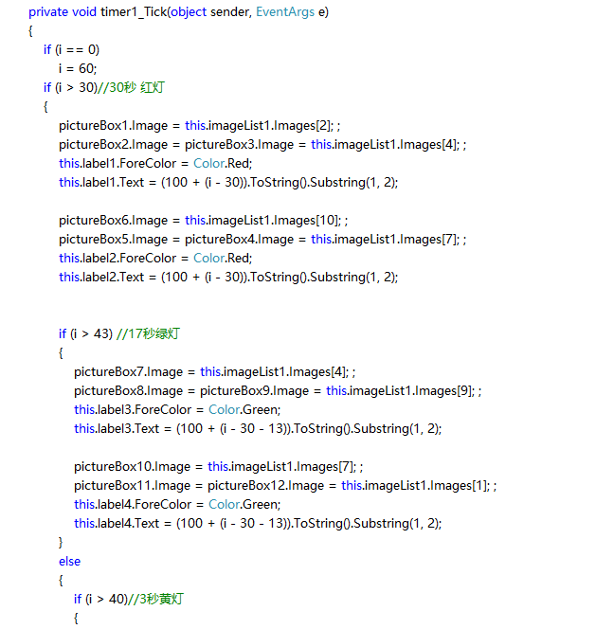
关键代码

Slide 4
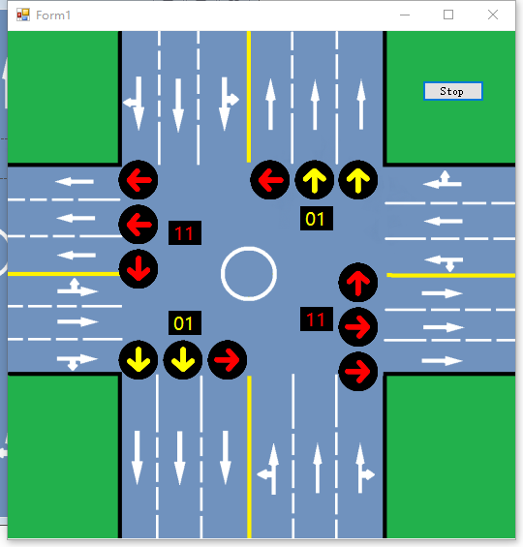

Slide 5
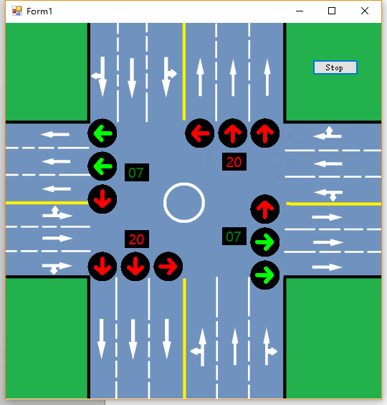

Slide 6
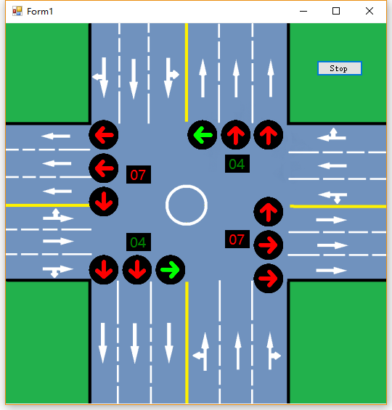

Slide 7
